Slide 1

Formación Especializada
Modelos de Parentalidad
Positiva
Marco teórico y práctico para la
intervención en servicios de protección
de NNA
Servicios de Protección de NNA · Tenerife · 2026

Slide 2
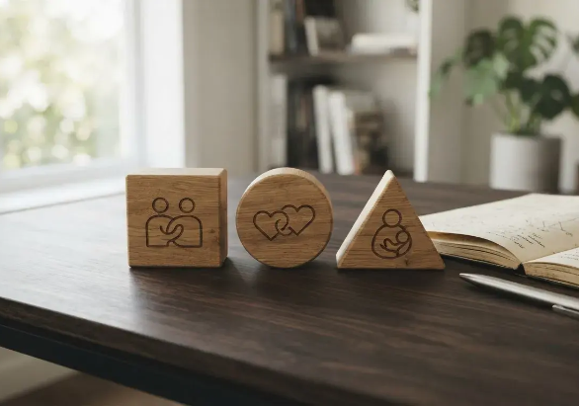
El Modelo de Barudy:
Capacidades
Fundamentales
Análisis de las competencias parentales
básicas y la parentalidad bientratante
Capacidad de apegarse
La empatía
Modelos de crianza
Emociones y comportamientos
Capacidad de sintonizar con el mundo
Formas de percibir y proteger
dirigidos a responder a las
interno del niño y responder
aprendidas en la infancia que
necesidades de los hijos, mediado por
efectivamente con una aceptación
determinan cómo se satisfacen las
la historia de vida y estilo de apego.
incondicional.
necesidades de los hijos.

Slide 3
Dimensiones de la
Modelo de Barudy
Parentalidad Bientratante
Disponibili-
Accesibili-
dad múltiple
Estabilidad
dad
Perspicacia
Eficacia
Coherencia
Espacios
Relaciones a
Visibilidad del
Alegría por los
Respuesta Ade-
Sintonía entre
Afectivos y de
Largo Plazo y
Padre
Cambios del
cuada a las
Palabras y
Aprendizaje
Protección
Asegurar que el niño
Hijo
Necesidades
Actos
Proporcionar
Mantener relaciones
pueda ver y acceder
Percibir y mostrar
Responder de
Mantener la
diversos espacios
estables y proteger
fácilmente a su
alegría por los
manera adecuada a
coherencia entre lo
para el afecto, la
al niño de los
padre
cambios y logros del
las necesidades
que se dice y lo que
intimidad, el juego y
riesgos del entorno
hijo
evolutivas del hijo
se hace
el aprendizaje

Slide 4
Habilidades Educativas y de Agencia (M.J.
Rodrigo)
Competencias requeridas
para el ejercicio del rol
parental
Autonomía y
Implicación,
Apoyo
responsabilidad y
búsqueda de ayuda
Habilidades educativas:
Autoeficacia, locus de
adaptabilidad.
Agencia Personal
control interno y
acuerdo en la pareja
Agencia personal: percepción
ajustada del rol.
Habilidades Educativas
Calidez, afecto, control y
Autonomía y apoyo: visión
estimulación
positiva.

Slide 5
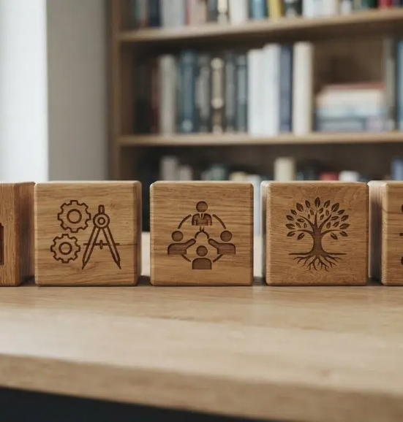
Democrático
Permisivo
Afecto manifiesto,
Aceptación
límites claros y
incondicional con
métodos
escasas exigencias
disciplinarios
y ausencia de
inductivos.
control.
Autoritario
Negligente
Afecto controlado,
Insensibilidad
predominancia de la
emocional,
perspectiva adulta y
inatención y control
coerción.
ausente o excesivo.
Análisis de los
Estilos Educativos
Sobreprotector
Impedimento de la autonomía y fomento de
Patrones de conducta y clima en la
conductas infantiles.
relación padre-hijo

Slide 6
Teorías Implícitas sobre el Desarrollo
Teoría
Innatista
Ambientalista
Nurturista
Constructivista
Herencia
Niño moldeable;
Enfoque en salud
Influencia recíproca;
determinante;
importancia de
física y rendimiento;
el niño es
Descripción
desarrollo
controles externos y
protagonista y el
programado difícil
protección de
"niños sanos se
padre guía el
de modificar.
influencias.
portan mejor".
razonamiento.

Slide 7

Evaluación mediante
el Cuestionario
CUIDA
Interpretación de escalas de personalidad y
aptitudes para el cuidado
Altruismo y Apertura
Asertividad y
Resolución de
Empatía
Disposición a ayudar y
Autoestima
problemas
Reconocimiento y
tolerancia a estilos de vida
Capacidad de expresar
Habilidad para identificar,
aceptación de los
diferentes.
emociones y valoración
analizar y plantear
sentimientos de los demás
positiva del propio yo.
alternativas eficaces.
sin juicios.

Slide 8
Factores de Segundo Orden y
Ajuste por edad: Del apego y
equilibrio (0-3 años) a la
Ajuste en Adopción
independencia y apertura
(preadolescencia).
Reflexividad
Satisfacción
Capacidad de análisis
Bienestar emocional
consciente
compartido
Perseverancia
Comunicación
asertiva
Constancia en la crianza
Interacción clara y
empática
Control de
impulsos
Apego y apertura
Gestión de la
Evolución del vínculo
agresividad
afectivo

